Slide 1
エペソに はけんされた テモテ
2
か
Iテモテ1:3

Slide 2
C V D I P

Slide 3
C
けいやく
(ふくいん)
Covenant
V
Vision
じだいの
もんだい
D
Dream
かみさまが
くださった ゆめ
I
Image
みことばと いのり
P
Practice
じっせん
さくひん

Slide 4
モーセの C V D I P
C
Covenant
けいやく
(ふくいん)
しゅつエジプトき3:18 ぎせいの いけにえ
V
Vision
じだいの
もんだい
しゅつエジプト
D
Dream
かみさまが
くださった ゆめ
みんぞく しどうしゃ
I
みことばと いのり
しゅつエジプトき3:12
Image
P
Practice
じっせん
さくひん
パロおうの まえに いく

Slide 5
わたしの C V D I Pを みつけよう
C
Covenant
けいやく のなかで
ビジョンを みて
ゆめを みよう
みことばを にぎって いのりつつ
イメージを つづけて そうぞうしよう
じっせんして さくひんを つくろう
V
Vision
D
Dream
I
Image
P
Practice

Slide 6
わたしの C V D I Pを みつけよう
C
Covenant
けいやく
(ふくいん)
イエス・キリスト
V
Vision
じだいの
もんだい
せかいふくいんか
D
Dream
かみさまが
くださった ゆめ
I
Image
みことばと いのり
P
Practice
じっせん
さくひん

Slide 7
エペソに はけんされた テモテ
2
か
Iテモテ1:3

Slide 8
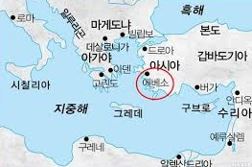
1. エペソは どんな としですか
.
アジヤしゅうの しゅと
わんがん とし
ローマ
マケドニヤ
ピリピ
テサロニケ
トロアス
アカヤ
カパドキヤ
アジヤ
アテネ
シチリヤ
コリント
エペソ
せいじ、こうつう、
さんぎょう、しゅうきょうの ちゅうしんち
ちちゅうかい
クレネ
クレネ

Slide 9
2. パウロが じゅうように おもって はたらきを した ところです
.
3ねんかん とどまって はたらきました
ツラノこうどうで でしを たてました
エペソびとへの てがみを かいて おくりました

Slide 10
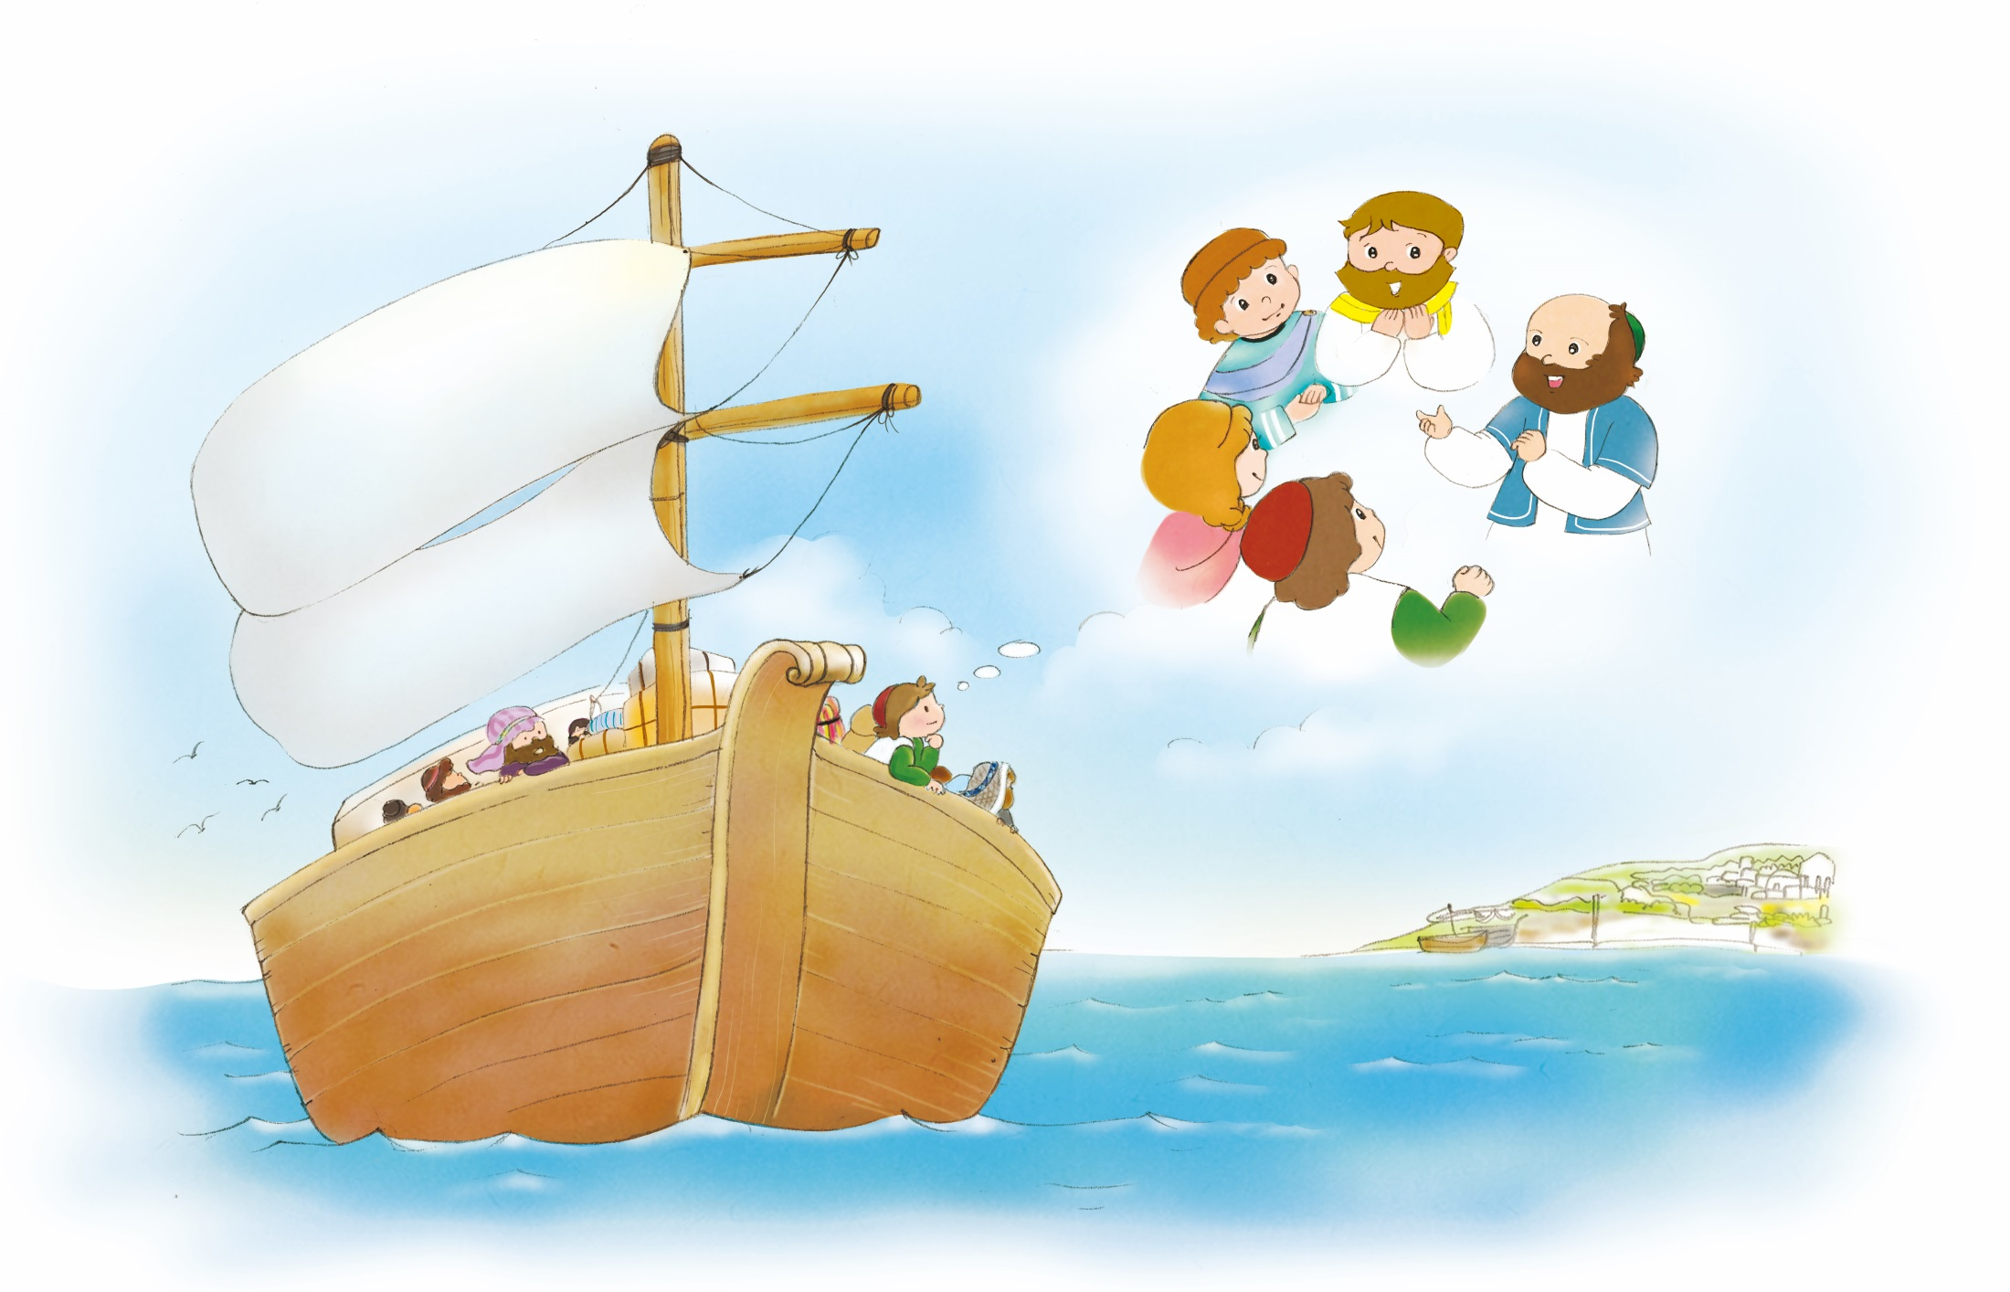
3. エペソに こんらんが あるとき テモテを
はけんしました
.
いちばん ひつような ときに おもいだす でし
いちばん じゅうような ことに もちいられる でし

Slide 11
.
わたしは どんな
レムナントなのかな?
?

Slide 12
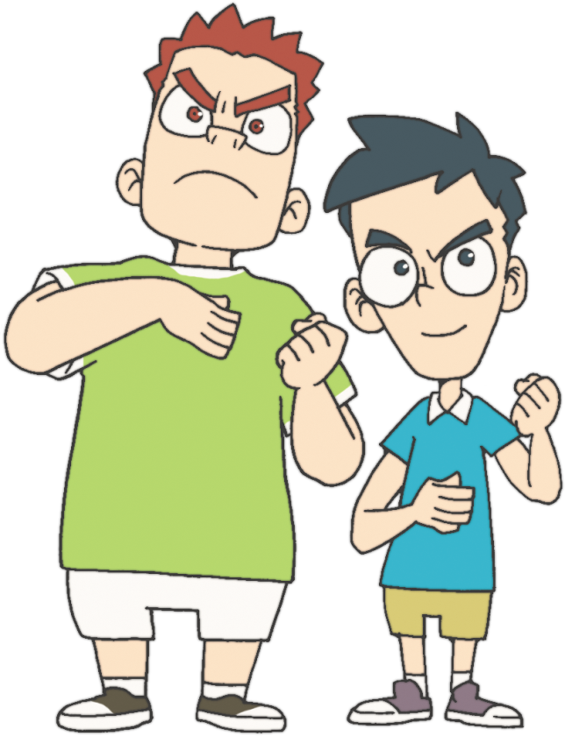
テモテのように ぼくしせんせいに いのられて かならず ひつような ことに もちいられる
でしに なろう

Slide 13
みことばを にぎって じっせんすることを
みつけよう
ちいさな ことが つもって じんせいの さくひんに なります
おさない ダニエルの
けつだん
おさない サムエルの
けいやくのはこ
おさない ダビデの
いしなげ

Slide 14
フォ
ー
ラム
し
て
こく
いん
し
よう
みことばの なかで いちばん こころに
のこった ことを フォーラムしよう
わたしの C V D I Pを みつけて
フォーラムしよう
こんしゅう じっせんすることを きめよう

